Slide 2
Основы Maven
3. Отношения

Slide 3

Часть pom файла описывающая отношения
<project>
<groupId> ...</groupId>
<artifactId>...</artifactId>
<version>...</version>
<dependencies>...</dependencies>
<dependencyManagement>...</dependencyManagement>
<parent>...</parent>
<modules>...</modules>
</project>
 | Проект может зависеть от артефактов. Проект может наследовать pom файл другого проекта с пакетированием pom. Проект может быть многомодульным т.е. состоять из других проектов.

Slide 4
Элементы описывающие отношения
Элемент | Описание
modules | Содержит список модулей в многомодульном проекте. Многомодульный проект должен иметь пакетирование pom.
parent | Указывает проект чей pom файл наследуется. Каждый проект автоматически наследует супер pom. Наследуемый проект должен иметь пакетрирование pom.
dependencies | Содержит список артефактов от которых зависит данный проект. Можно задавать версии артефактов используя (, )[, ].
dependencyManagement | Используется в родительском pom файле для задания версий артефактов от которых зависит проект потомок. В этом случае в проекте потомке версии артефактов можно не задавать.

Slide 5
Зависимости

Slide 6
Зависимости
<project>
...
<dependencies>
...
<dependency>
<groupId> ... </groupId>
<artifactId> ... </artifactId>
<version> ... </version>
<scope> ... </scope>
</dependency>
...
</dependencies>
...
</project>
 | Проект может зависеть от артефактов. Координаты зависимостей задаются в элементах <dependency>. У зависимости возможны различные области действия. Область действия завиcимости задаётся в элементе <scope>. По умолчанию область действия зависимости compile.

Slide 7
Области действия зависимостей
Область действия | Описание
compile | Необходимы для компиляции и тестирования. Будут упакованы вместе с проектом.
provided | Необходимы для компиляции и тестирования. Будут предоставлены JDK или средой во время выполнения.
runtime | Необходимы для выполнения и тестирования, но не требуются для компиляции.
test | Необходимы для компиляции и выполнения тестов.

Slide 8
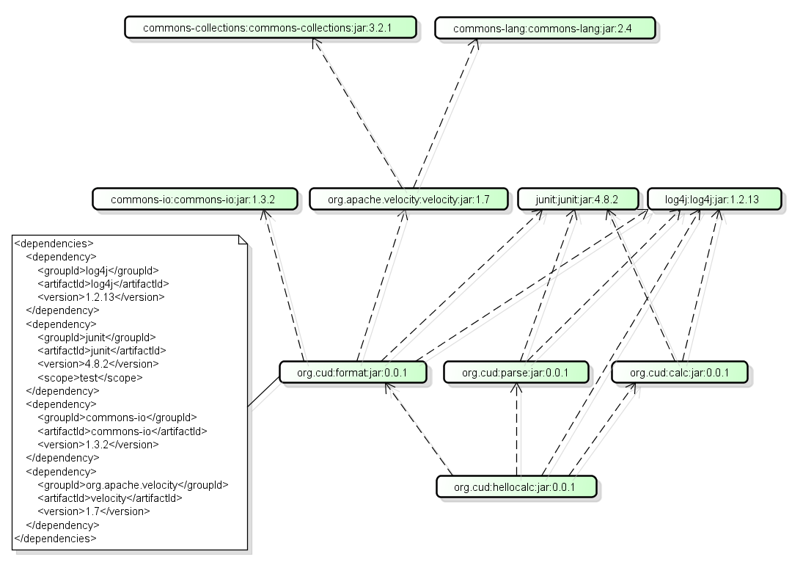
Зависимости

Slide 9
Нахождение зависимостей
I:\maven-space\3.dependencies\console>mvn dependency:resolve
[INFO] Scanning for projects...
[INFO] Searching repository for plugin with prefix: 'dependency'.
[INFO] ------------------------------------------------------------------------
[INFO] Building console
[INFO] task-segment: [dependency:resolve]
[INFO] ------------------------------------------------------------------------
[INFO] [dependency:resolve {execution: default-cli}]
[INFO]
[INFO] The following files have been resolved:
[INFO] commons-collections:commons-collections:jar:3.2.1:compile
[INFO] commons-io:commons-io:jar:1.3.2:compile
[INFO] commons-lang:commons-lang:jar:2.4:compile
[INFO] junit:junit:jar:4.8.2:test
[INFO] log4j:log4j:jar:1.2.13:compile
[INFO] org.apache.velocity:velocity:jar:1.7:compile
[INFO] org.cud:calc:jar:0.0.1:compile
[INFO] org.cud:format:jar:0.0.1:compile
[INFO] org.cud:parse:jar:0.0.1:compile
[INFO]
[INFO] ------------------------------------------------------------------------
[INFO] BUILD SUCCESSFUL
[INFO] ------------------------------------------------------------------------
[INFO] Total time: 2 seconds
[INFO] Finished at: Thu Jun 27 18:54:37 NOVT 2013
[INFO] Final Memory: 10M/25M
[INFO] ------------------------------------------------------------------------
I:\maven-space\3.dependencies\console>

Slide 10
Деревья зависимостей
I:\maven-space\3.dependencies\console>mvn dependency:tree
[INFO] Scanning for projects...
[INFO] Searching repository for plugin with prefix: 'dependency'.
[INFO] ------------------------------------------------------------------------
[INFO] Building console
[INFO] task-segment: [dependency:tree]
[INFO] ------------------------------------------------------------------------
[INFO] [dependency:tree {execution: default-cli}]
[INFO] org.cud:console:jar:0.0.1
[INFO] +- junit:junit:jar:4.8.2:test
[INFO] +- org.cud:parse:jar:0.0.1:compile
[INFO] | \- log4j:log4j:jar:1.2.13:compile
[INFO] +- org.cud:format:jar:0.0.1:compile
[INFO] | +- commons-io:commons-io:jar:1.3.2:compile
[INFO] | \- org.apache.velocity:velocity:jar:1.7:compile
[INFO] | +- commons-collections:commons-collections:jar:3.2.1:compile
[INFO] | \- commons-lang:commons-lang:jar:2.4:compile
[INFO] \- org.cud:calc:jar:0.0.1:compile
[INFO] ------------------------------------------------------------------------
[INFO] BUILD SUCCESSFUL
[INFO] ------------------------------------------------------------------------
[INFO] Total time: 2 seconds
[INFO] Finished at: Thu Jun 27 18:55:26 NOVT 2013
[INFO] Final Memory: 10M/25M
[INFO] ------------------------------------------------------------------------
I:\maven-space\3.dependencies\console>

Slide 11
Многомодульные проекты

Slide 12
Многомодульные проекты
<project>
...
<packaging>
pom
</packaging>
<modules>
<module> ... </module>
<module> ... </module>
<module> ... </module>
...
</modules>
...
</project>
 | Многомодульный проект определяется заданием в проектном pom файле ссылки на один или несколько модулей. Каждый модуль является проектом и соответствует поддиректории многомодульного проекта. При выполнении сборки многомодульного проекта все действия выполняются над каждым из модулей.

Slide 13
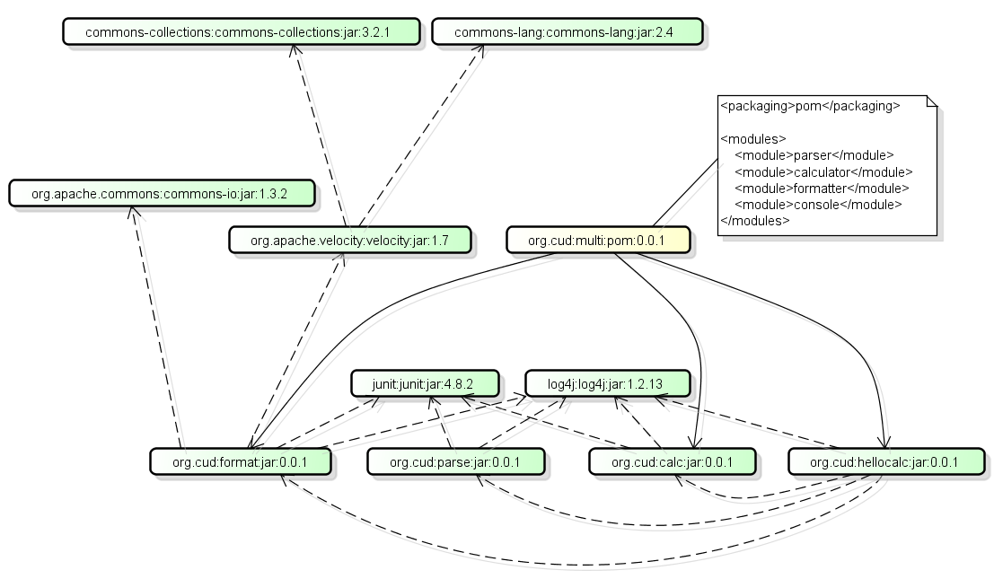
Многомодульный проект

Slide 14
Сборка проекта - clean
I:\maven-space\3.multi>mvn clean
[INFO] Scanning for projects...
[INFO] Reactor build order:
[INFO] parse
[INFO] calc
[INFO] format
[INFO] console
[INFO] calculator multi
[INFO] ------------------------------------------------------------------------
[INFO] Building parse
[INFO] task-segment: [clean]
[INFO] ------------------------------------------------------------------------
[INFO] [clean:clean {execution: default-clean}]
[INFO] Deleting directory I:\maven-space\3.multi\parser\target
[INFO] ------------------------------------------------------------------------
[INFO] Building calc
[INFO] task-segment: [clean]
[INFO] ------------------------------------------------------------------------
[INFO] [clean:clean {execution: default-clean}]
[INFO] Deleting directory I:\maven-space\3.multi\calculator\target
[INFO] ------------------------------------------------------------------------
[INFO] Building format
[INFO] task-segment: [clean]
[INFO] ------------------------------------------------------------------------
[INFO] [clean:clean {execution: default-clean}]
[INFO] Deleting directory I:\maven-space\3.multi\formatter\target
[INFO] ------------------------------------------------------------------------
[INFO] Building console
[INFO] task-segment: [clean]
[INFO] ------------------------------------------------------------------------
[INFO] [clean:clean {execution: default-clean}]
[INFO] Deleting directory I:\maven-space\3.multi\console\target
[INFO] ------------------------------------------------------------------------
[INFO] Building calculator multi
[INFO] task-segment: [clean]
[INFO] ------------------------------------------------------------------------
[INFO] [clean:clean {execution: default-clean}]
parse
calc
format
console
calculator multi

Slide 15
Сборка проекта - clean
[INFO]
[INFO] ------------------------------------------------------------------------
[INFO] Reactor Summary:
[INFO] ------------------------------------------------------------------------
[INFO] parse ................................................. SUCCESS [0.656s]
[INFO] calc .................................................. SUCCESS [0.250s]
[INFO] format ................................................ SUCCESS [0.438s]
[INFO] console ............................................... SUCCESS [0.094s]
[INFO] calculator parent ..................................... SUCCESS [0.015s]
[INFO] ------------------------------------------------------------------------
[INFO] ------------------------------------------------------------------------
[INFO] BUILD SUCCESSFUL
[INFO] ------------------------------------------------------------------------
[INFO] Total time: 1 second
[INFO] Finished at: Thu Jun 27 18:56:38 NOVT 2013
[INFO] Final Memory: 4M/15M
[INFO] ------------------------------------------------------------------------
I:\maven-space\3.multi>

Slide 16
Сборка проекта - compile
I:\maven-space\3.multi>mvn compile
[INFO] Scanning for projects...
[INFO] Reactor build order:
[INFO] parse
[INFO] calc
[INFO] format
[INFO] console
[INFO] calculator multi
[INFO] ------------------------------------------------------------------------
[INFO] Building parse
[INFO] task-segment: [compile]
[INFO] ------------------------------------------------------------------------
[INFO] [resources:resources {execution: default-resources}]
[INFO] Using 'UTF-8' encoding to copy filtered resources.
[INFO] Copying 1 resource
[INFO] [compiler:compile {execution: default-compile}]
[INFO] Compiling 1 source file to I:\maven-space\3.multi\parser\target\classes
[INFO] ------------------------------------------------------------------------
[INFO] Building calc
[INFO] task-segment: [compile]
[INFO] ------------------------------------------------------------------------
[INFO] [resources:resources {execution: default-resources}]
[INFO] Using 'UTF-8' encoding to copy filtered resources.
[INFO] Copying 1 resource
[INFO] [compiler:compile {execution: default-compile}]
[INFO] Compiling 1 source file to I:\maven-space\3.multi\calculator\target\classes
[INFO] ------------------------------------------------------------------------
[INFO] Building format
[INFO] task-segment: [compile]
[INFO] ------------------------------------------------------------------------
[INFO] [resources:resources {execution: default-resources}]
[INFO] Using 'UTF-8' encoding to copy filtered resources.
[INFO] Copying 2 resources
[INFO] [compiler:compile {execution: default-compile}]
[INFO] Compiling 1 source file to I:\maven-space\3.multi\formatter\target\classes
[INFO] ------------------------------------------------------------------------
parse
calc
format
console
calculator multi

Slide 17
Сборка проекта - compile
[INFO] Building console
[INFO] task-segment: [compile]
[INFO] ------------------------------------------------------------------------
[INFO] [resources:resources {execution: default-resources}]
[INFO] Using 'UTF-8' encoding to copy filtered resources.
[INFO] skip non existing resourceDirectory I:\maven-space\3.multi\console\src\ma
in\resources
[INFO] [compiler:compile {execution: default-compile}]
[INFO] Compiling 1 source file to I:\maven-space\3.multi\console\target\classes
[INFO] ------------------------------------------------------------------------
[INFO] Building calculator multi
[INFO] task-segment: [compile]
[INFO] ------------------------------------------------------------------------
[INFO] No goals needed for project - skipping
[INFO]
[INFO]
[INFO] ------------------------------------------------------------------------
[INFO] Reactor Summary:
[INFO] ------------------------------------------------------------------------
[INFO] parse ................................................. SUCCESS [1.188s]
[INFO] calc .................................................. SUCCESS [4.515s]
[INFO] format ................................................ SUCCESS [0.500s]
[INFO] console ............................................... SUCCESS [0.563s]
[INFO] calculator multi ...................................... SUCCESS [0.000s]
[INFO] ------------------------------------------------------------------------
[INFO] ------------------------------------------------------------------------
[INFO] BUILD SUCCESSFUL
[INFO] ------------------------------------------------------------------------
[INFO] Total time: 7 seconds
[INFO] Finished at: Thu Jun 27 19:06:05 NOVT 2013
[INFO] Final Memory: 17M/41M
[INFO] ------------------------------------------------------------------------
I:\maven-space\3.multi>

Slide 18
Наследование

Slide 19

Наследование
<project>
...
<parent>
<groupId> </groupId>
<artifactId> </artifactId>
<version> </version>
</parent>
...
</project>
 | Проект может наследовать pom файл другого проекта. В этом случае он наследует часть свойств pom файла другого проекта. Координаты предка задаются в элементе <parent>. У предка должно быть пакетирование pom.
 | Не следует путать наследование с наследованием реализации. Наследование в Maven означает только наследование части свойств pom файла.

Slide 20
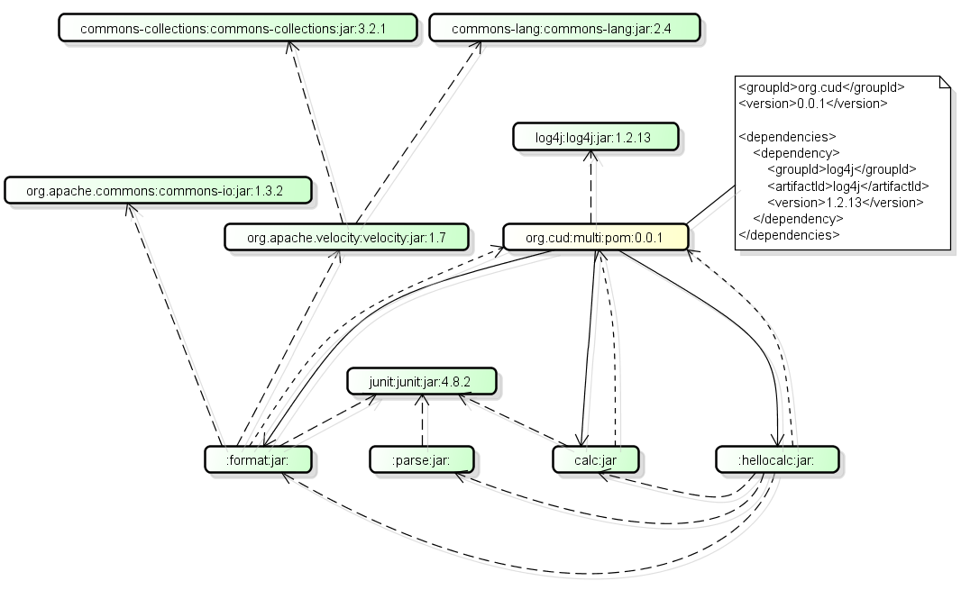
Наследование

Slide 21
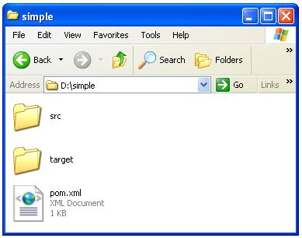
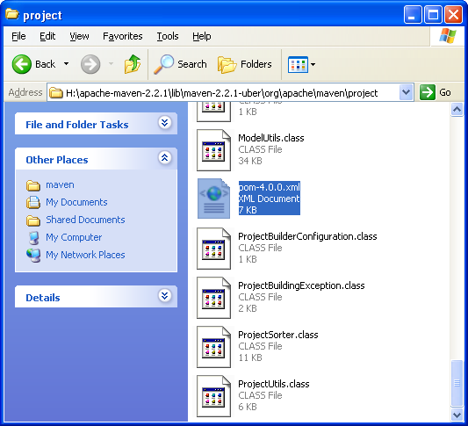
Наследование супер POM файла
 | Каждый проект если он явно не наследует другой проект, наследует супер POM.

Slide 22
Управление зависимостями

Slide 23
Управление зависимостями
<project>
...
<dependencyManagement>
<dependencies>
<dependency>
<groupId> </groupId>
<artifactId> </artifactId>
<version> </version>
</dependency>
</dependencies>
</dependencyManagement>
...
</project>
 | Для того чтобы не указывать версию зависимости в проектах потомках можно использовать элемент <dependenceManagement> в родительском проекте. С его помощью можно задавать версии зависимостей для проектов потомков.

Slide 24
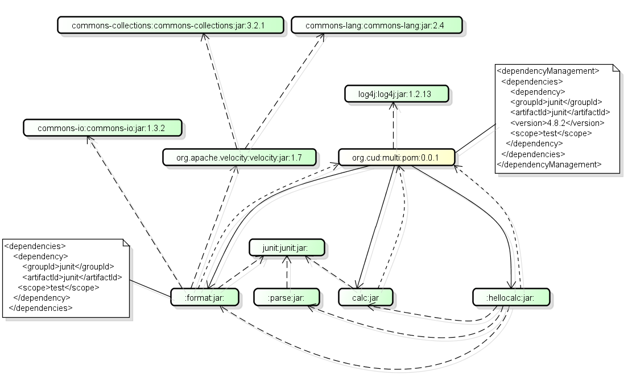
Управление зависимостями

